Slide 1

Title slide
Workshop
CloudFormation
Frederique Retsema
Foto door mentatdgt
Download de repo:
git clone https://github.com/FrederiqueRetsema/workshops2023

Slide 2
Agenda
Agenda
Presentatie:
- Wat is CloudFormation
- Hoe ziet een CloudFormation template er uit
- Overzicht van de opdrachten in deze workshop
- Hoe pak je dit aan
2) Zelf aan de slag:
- Opdracht 1: Maak een virtual network met (alleen) twee public subnets
- Opdracht 2: Deploy een virtual machine met WordPress (database draait elders)
- Opdracht 3: Deploy een database, wijzig je code zodat deze naar je eigen database wijst
- Opdracht 4: Gebruik metadata ipv scripts om files op de VM aan te maken

Slide 3
Wat is cloudformation
Infrastructure as code (Iaac)
Je kunt op verschillende manieren gebruik maken van AWS:
Via de browser: https://aws.amazon.com
Voordeel:
- ad-hoc snel iets te bekijken of in te regelen
Nadeel:
- moeilijk reproduceerbaar
- traag en foutgevoelig
Via de Command Line Interface
Voordeel:
- goed reproduceerbaar
- snel en minder foutgevoelig
Nadeel:
- niet standaard “idempodent” (als een resource al is uitgerold, dan krijg je een foutmelding)
- kost wel wat tijd om het te bouwen

Slide 4
Wat is cloudformation
Infrastructure as code (Iaac)
Je kunt op verschillende manieren gebruik maken van AWS:
CloudFormation:
Voordeel:
- Goed reproduceerbaar
- Idempotent
Nadeel:
- Kost wel wat tijd om het te bouwen
CDK:
Voordeel:
- in een standaard programmeertaal te schrijven (Python, Typescript)
- vaak zijn meerdere resources samengevoegd tot één construct
- Least-privileged IAM makkelijk te schrijven
Nadeel:
- Vraagt wel kennis van CloudFormation en de programmeertaal. Soms iets meer puzzelwerk.

Slide 5
Hoe ziet een cloudformation template er uit
Structuur
Parameters (bijv: naam van een EC2 Key)
Mappings (bijv: als per regio er andere settings zijn)
Conditions (bijv: als je bepaalde resources wel/niet wilt uitrollen)
Resources (alles wat je wilt uitrollen)
Outputs (bijv: dynamisch aangemaakte IP adressen)

Slide 6
Hoe ziet een cloudformation template er uit
basale CloudFormation template
{
"Resources": {
"HelloBucket": {
"Type": "AWS::S3::Bucket",
"Properties": {
"BucketName": “demobucket20230101"
}
}
}
}
De meeste bedrijven geven voorkeur aan YAML
Resources:
HelloBucket:
Type: "AWS::S3::Bucket"
Properties:
BucketName: "demobucket20230101"

Slide 7
Hoe ziet een cloudformation template er uit
Parameters
Parameters:
BucketNameParameter:
Type: String
Default: "demobucket20230101"
Resources:
HelloBucket:
Type: "AWS::S3::Bucket"
Properties:
BucketName: !Ref BucketNameParameter <- !Ref is een function

Slide 8
Hoe ziet een cloudformation template er uit
Functions
De belangrijkste functies:
!Ref BucketNameParameter -> Verwijst naar parameter of naar de “default value” van een resource
!GetAtt HelloBucket.Arn -> Verwijst naar een eigenschap van een resource
!Join ["-", ["a", "b", "c"]] -> Resultaat: “a-b-c”
!Sub “wordpress-vpc-${Name}“ -> Resultaat: “wordpress-vpc-frederique”
Je kunt met !Sub zowel parameters als default value van resources als eigenschappen van resources meegeven:
!Sub "BucketArn = ${HelloBucket.Arn}"
Je kunt met !Sub ook gebruik maken van standaard AWS variabelen, bijvoorbeeld de regio waar je nu uitrolt:
!Sub "${AWS::Region}" -> Resultaat: “eu-west-1”
https://docs.aws.amazon.com/AWSCloudFormation/latest/UserGuide/intrinsic-function-reference.html
https://docs.aws.amazon.com/AWSCloudFormation/latest/UserGuide/pseudo-parameter-reference.html

Slide 9
Hoe ziet een cloudformation template er uit
Functions
Parameters:
BucketNameParameter:
Type: String
Default: "demobucket20230101"
Resources:
HelloBucket:
Type: "AWS::S3::Bucket"
Properties:
BucketName: !Ref BucketNameParameter
Outputs:
BucketArn:
Description: Bucket ARN using Join and GetAtt
Value: !Join ["", ["This is the bucket name: ", !Ref HelloBucket, ", with ARN: ", !GetAtt HelloBucket.Arn]]
BucketArn2:
Description: Bucket ARN using Sub
Value: !Sub "This is the bucket name: ${HelloBucket}, with ARN: ${HelloBucket.Arn}"

Slide 10
Hoe ziet een cloudformation template er uit
Bepalen meest recente Amazon Linux AMI id:
Parameters:
AmazonLinux2AMI:
Description: Amazon Linux AMI
Type: AWS::SSM::Parameter::Value<AWS::EC2::Image::Id>
Default: /aws/service/ami-amazon-linux-latest/amzn2-ami-hvm-x86_64-ebs
Om te voorkomen dat iedereen veel moeite moet doen om het meest recente ID van de Amazon Linux AMI te bepalen kun je deze code gebruiken om dit ID te bepalen. Je gebruikt dit op de normale manier in de resource:
Resources:
EC2WordPress:
Type: AWS::EC2::Instance
Properties:
ImageId: !Ref AmazonLinux2AMI

Slide 11
Hoe ziet een cloudformation template er uit
Depends on:
Vaak heeft CloudFormation zelf goed door welke resources afhankelijk van elkaar zijn en welke niet. Toch gaat dit soms fout, dan moet je zelf handmatig de afhankelijkheden aangeven:
Resources:
EC2WordPress:
DependsOn:
- WordPressDatabaseCluster
Type: AWS::EC2::Instance
Properties:
ImageId: !Ref AmazonLinux2AMI
…
Probeer dit zo weinig mogelijk te doen: hoe meer CloudFormation parallel kan uitvoeren, hoe sneller de deployment gaat. De code wordt ook best lelijk als je dit te vaak gebruikt.

Slide 12
Visual studio code extensions
Visual studio code extensions:
VSCODE-CFN-LINT
Is een linter voor CloudFormation.
Als dit je eerste kennismaking met CloudFormation is, negeer dan warnings uit cfn-lint.

Slide 13
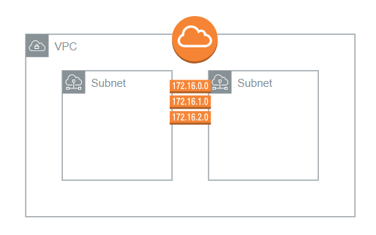
Opdrachten in deze workshop
Tips
Gebruik de handout alleen om het diagram te bekijken
Als je er niet uitkomt, ga eerst zelf nadenken waarom iets niet werkt
Als je er dan nog steeds niet uitkomt, lees de “hints” in de handout en probeer er alsnog zelf uit te komen
De oplossing staat zowel in de handouts als in de github repository
Heb je dan nog steeds vragen, stel ze aan ons

Slide 14
Opdrachten in deze workshop: Opdracht 1 - demo
Maak een virtual network met (alleen) twee public subnets
VPC (demo)
Internet Gateway
2 public subnets
1 route table
Geef je naam mee als parameter en gebruik dit als onderdeel van de name tag bij alle resources (bijv: VPC-Frederique, InternetGateway-Frederique, etc).

Slide 15
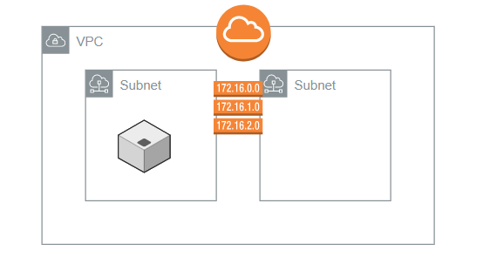
Opdrachten in deze workshop: Opdracht 2
Deploy een virtual machine met WordPress (database draait elders)
EC2 Instance
Security Group
Geef de EC2 key name en het EC2 instance type mee als parameter
Gebruik t2.micro als default voor het instance type
Gebruik WordpressUserName, WordPressPassword en WordPressEndpoint mee als parameter, zie handout en volgende slide.
Geef het public IP adres terug als output
Sta zowel ssh (poort 22) als http (poort 80) verkeer toe in de security group.
Gebruik de parameters en de UserData zoals die in de handout staat

Slide 16
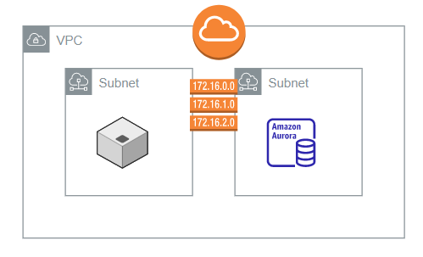
Opdrachten in deze workshop: Opdracht 3
Deploy een virtual machine met WordPress (database draait in je eigen VPC)
Aurora MySQL Serverless database cluster
Database Subnet Group
Security Group (zet port 3306 open voor de IP range van je VPC)
Let op: je kunt hier direct een eigen database mee aanmaken bij het aanmaken van de Aurora database.
In de handout staan nog 2 bonus opdrachten om te kijken naar Aurora Serverless databases:
Wacht totdat de AutoPause in werking treedt, hoe lang duurt het voordat de database weer in staat is requests af te handelen?
Kun je in de RDS monitoring terugvinden waar Aurora de capaciteit aanpast?

Slide 17
Opdrachten in deze workshop: Opdracht 4
Gebruik van metadata en cfn-init
Voor gevorderden: als je opdracht 3 af hebt, pas dan de UserData aan zodat gebruik gemaakt wordt van metadata en de tools cfn-init/cfn-signal.
Voordelen:
Je hebt alle code, ook van bestanden, in één file
CloudFormation wacht totdat de initialisatie klaar is (je hoeft niet zelf meer met tail –f in de gaten te houden of een server te gebruiken is).
https://docs.aws.amazon.com/AWSCloudFormation/latest/UserGuide/aws-resource-init.html

Slide 18
Opdrachten in deze workshop: Opdracht 1 - demo
Maak een virtual network met (alleen) twee public subnets
VPC (demo)
Internet Gateway
2 public subnets
1 route table
Geef je naam mee als parameter en gebruik dit als onderdeel van de name tag bij alle resources (bijv: VPC-Frederique, InternetGateway-Frederique, etc).

Slide 19
Opdrachten in deze workshop: tot slot…
Tot slot…
Mocht je dat nog niet gedaan hebben: clone de repository:
git clone https://github.com/FrederiqueRetsema/workshops2023
Voor vraag 2 heb je een username, wachtwoord en endpoint nodig:
WordpressUserName:
Type: String
Default: 'WorkshopUser'
WordpressPassword:
Type: String
Default: 'WorkshopWachtwoord'
NoEcho: true
WordpressEndpoint:
Type: String
Default: '1.2.3.4'

